Slide 1


TRƯỜNG ĐẠI HỌC DUY TÂN
KHOA CÔNG NGHỆ THÔNG TIN
KHÓA LUẬN CỬ NHÂN CÔNG NGHỆ THÔNG TIN
XÂY DỰNG WEBSITE THUÊ XE TRỰC TUYẾN - iCars
Thành viên nhóm: Nguyễn Hải Hà
Nguyễn Mạnh Cường
Nguyễn Phan Xuân Thành
Giảng viên hướng dẫn: Th.S Võ Văn Lường
Notes:
RELAWAY

Slide 2
Nội dung
GIỚI THIỆU VỀ NHÓM
GIỚI THIỆU VỀ SẢN PHẨM
PHÁT TRIỂN HỆ THỐNG
PHÂN TÍCH VÀ THIẾT KẾ
QUY TRÌNH PHÁT TRIỂN
KẾT QUẢ ĐẠT ĐƯỢC

Slide 3
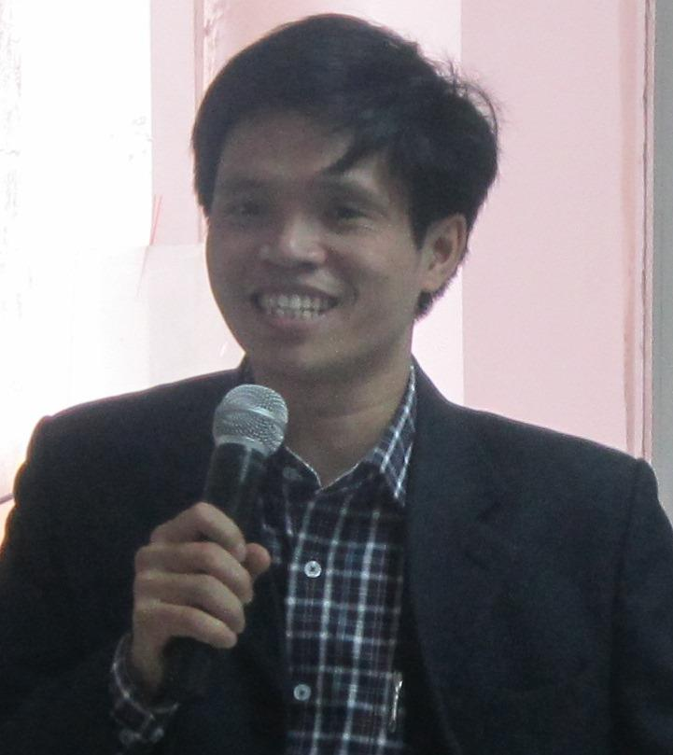
1. GIỚI THIỆU
GIẢNG VIÊN HƯỚNG DẪN
Th.S Võ Văn Lường

Slide 4
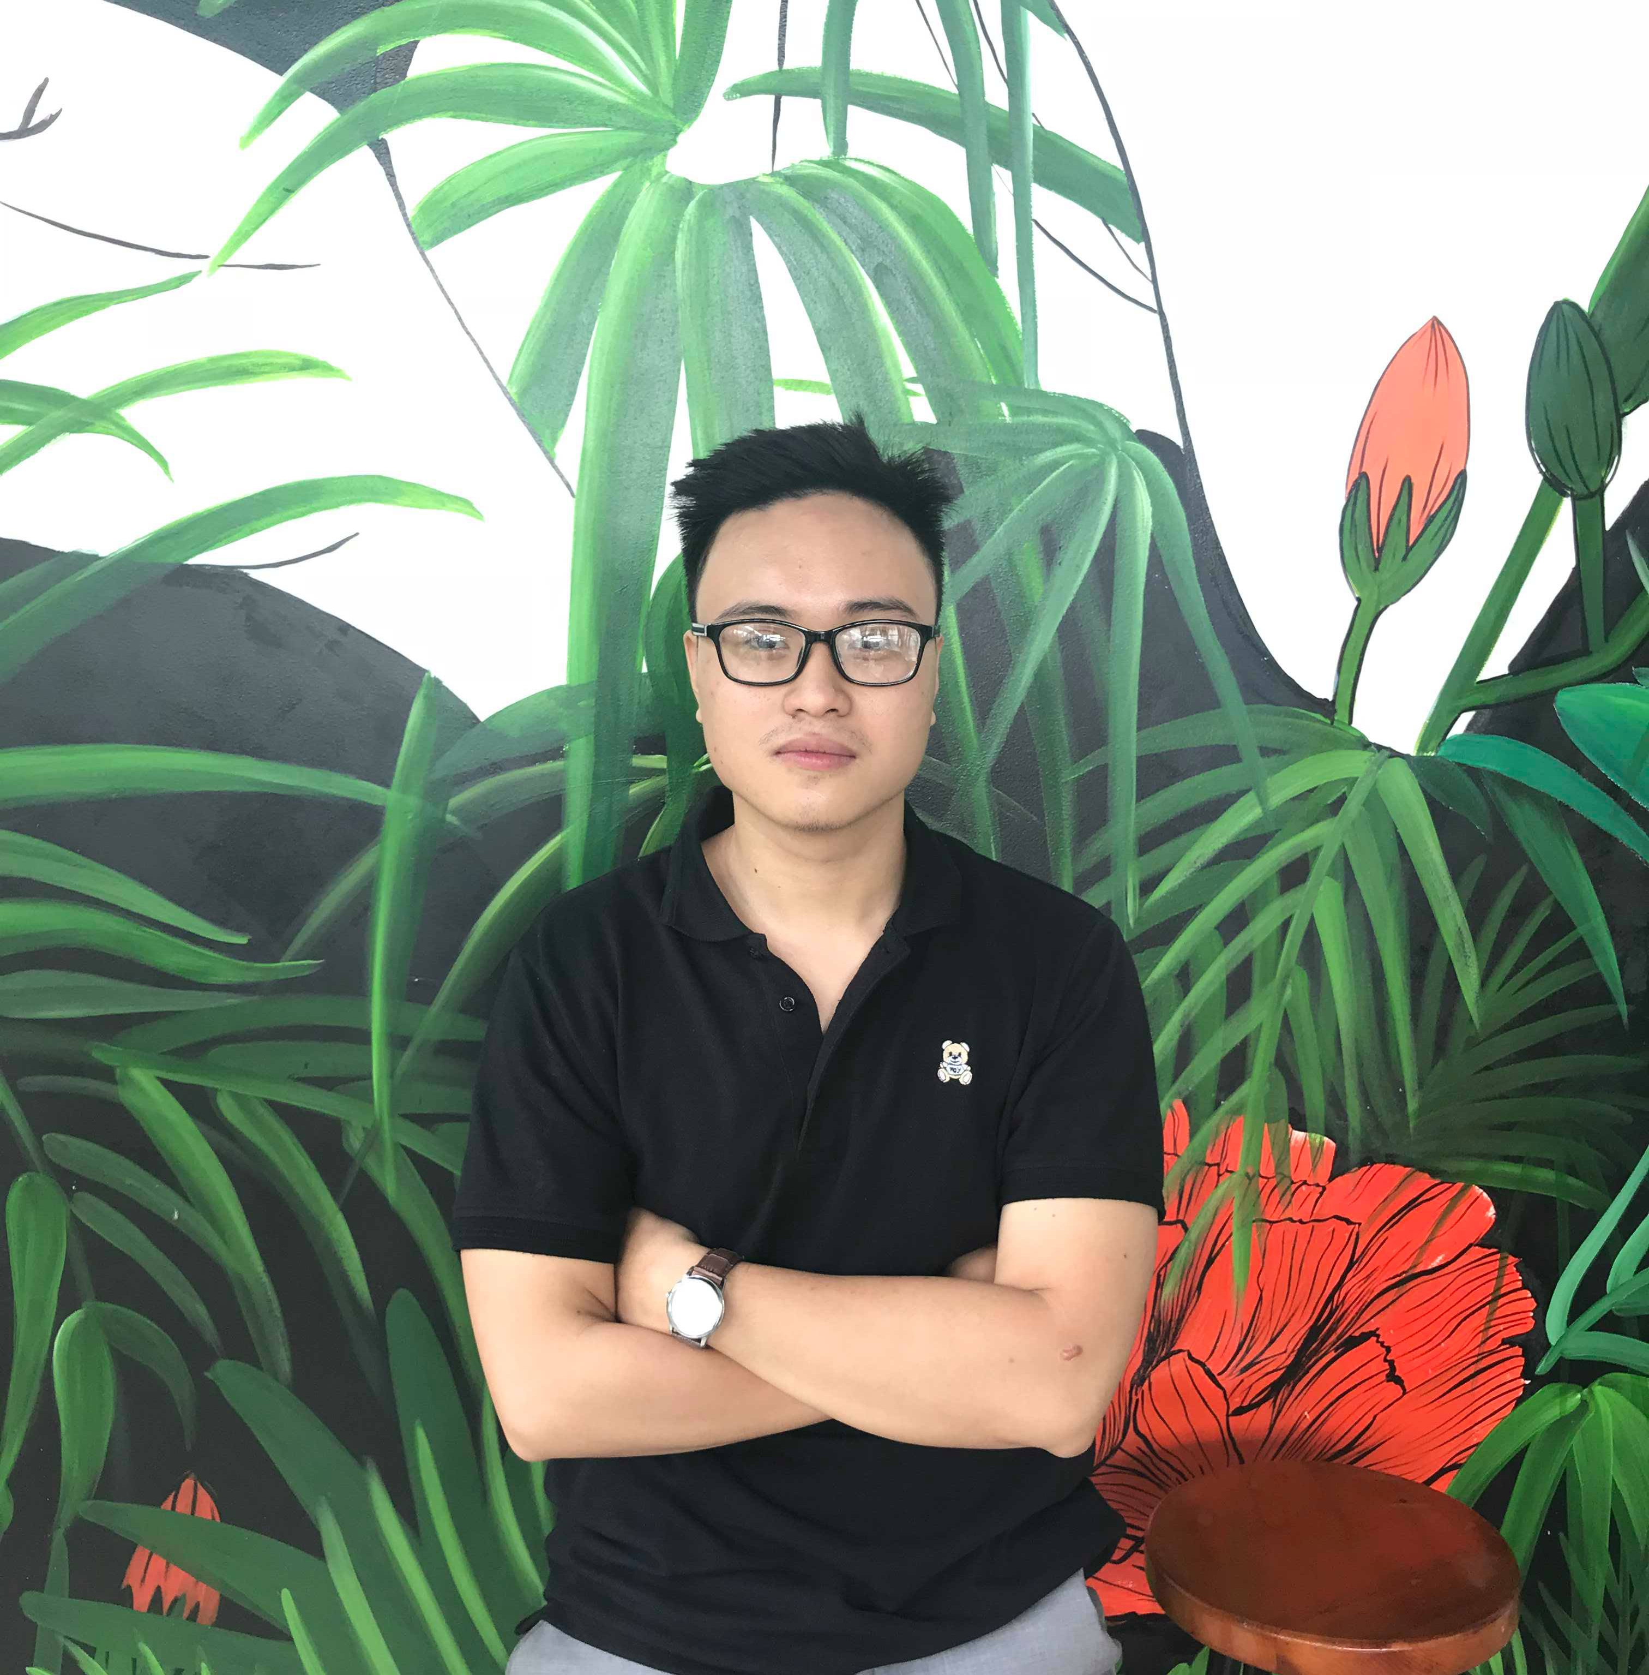
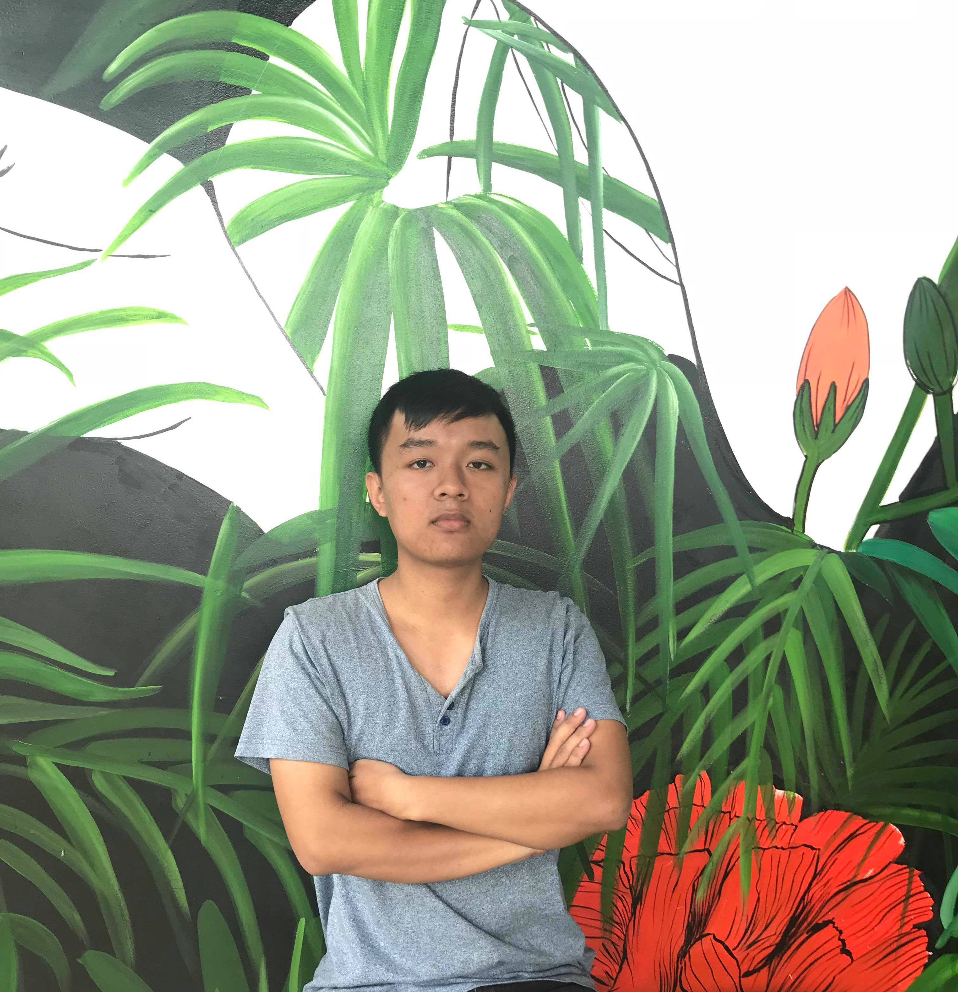
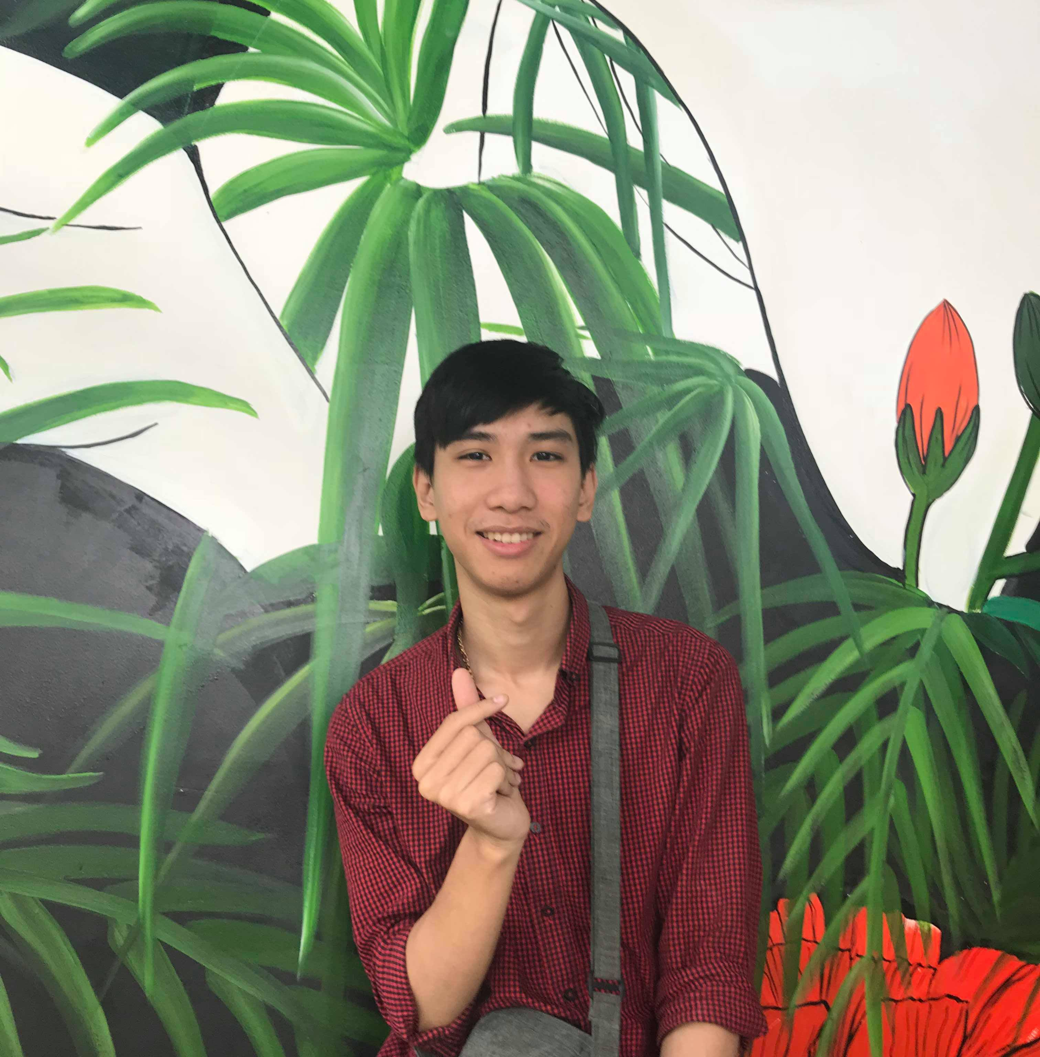
TEAM DEVELOPER
SCRUM MASTER
TEAM MEMBER
TEAM MEMBER
Nguyễn Hải Hà
Nguyễn Mạnh Cường
Nguyễn Phan Xuân Thành

Slide 5
SWOT
Analysis

Slide 6
Điểm mạnh : Các thành viên trong nhóm có kinh ngiệm về mạng xã hội. Thành viên đã có ít nhiều kinh nghiệm về các sản phẩm là website Các thành viên đều thái độ tốt cũng như tinh thần trách nhiệm trong công việc. Có nền tảng giao dục tốt. Có mối quan hệ rộng và vững chắc. Có khả năng phản ứng nhạy bén với công việc. | Điểm yếu : Hầu hết các thành viên trong nhóm đều không có kinh nghiệm quản lý dự án. Không có kinh nghiệm trong việc xây dựng một hệ thống vừa và lớn. Thiếu sự định hướng hay chưa có mục tiêu rõ ràng. Kỹ năng chưa cao.
Cơ hội : Người cố vấn có nhiều kinh nghiệm trong thiết kế hệ thống phần mềm. Cơ hội nghề nghiệp mới rộng mở. Học hỏi các kỹ năng cũng như kình nghiệm mới. | Thách thức : Thời gian của dự án hạn chế. Chi phí của dự án không nhiều.

Slide 7

2. GIỚI THIỆU VỀ SẢN PHẨM
Ý tưởng:
Lấy ý tưởng từ một bài viết trên trang báo điện tử Vnexpress về dịch vụ cho thuê xe ô tô vào những ngày nghĩ lễ 30/4 – 1/5. Trong bài báo có viết vào những ngay lễ, các dịch vụ cho thuê xe đều kín lịch, có những nơi chỉ nhận cho khách thuê xe từ 10 ngay trở lên. Nhóm chúng em đã nảy ra ý tưởng là kết nối người cho thuê xe, người cần thuê xe và những người có xe riêng muốn kiếm thêm thu nhập vào dịp lễ lại với nhau. Từ đó nãy ra ý tưởng xây dựng một website trung gian chuyên về loại hình dịch vụ cho thuê xe tự lái thoải mãn yêu cầu trên.

Slide 8
Ý nghĩa của đề tài:
Nhằm đáp ứng nhu cầu tăng cao của dịch vụ cho thuê xe tự lái trong những năm gần đây. Nhóm em đã xây dựng và phát triển một website chuyên về dịch vụ cho thuê xe ô tô tự lái. Website được phát triển nhằm kết nối những khách hàng, những người muốn thuê xe và người cho thuê xe lại với nhau. Tạo một không gian để mọi người có thể dễ dàng đăng bài về nhu cầu dịch vụ của mình.

Slide 9

Mục tiêu đề tài:
Nhắm đến đối tượng là những khách hàng, người có xe ô tô, muốn thuê xe hoặc cho thuê xe của mình nhưng vẫn chưa tìm được một dịch vụ phù hợp.
Những chức năng cụ thể sẽ được phát triển từng bước. Cần thỏa mãn về số lượng cũng như chất lượng, phải luôn bám sát từng giai đoạn phát triển.

Slide 10
3. PHÁT TRIỂN HỆ THỐNG
CHỨC NĂNG CỦA SẢN PHẨM:
Đăng nhập
Đăng ký
Đăng tin
Tìm kiếm
Quản lý Users
Phân quyền
Quản lý danh mục
Quản lý thông tin cá nhân
Duyệt yêu cầu thuê
Quản lý hóa đơn mua tin

Slide 11
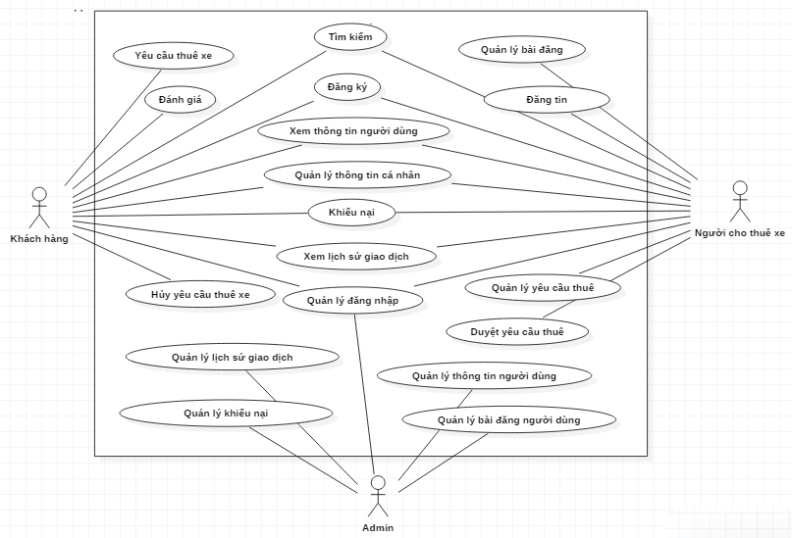
4. PHÂN TÍCH VÀ THIẾT KẾ
Biểu đồ ca sử dụng của hệ thống iCars

Slide 12
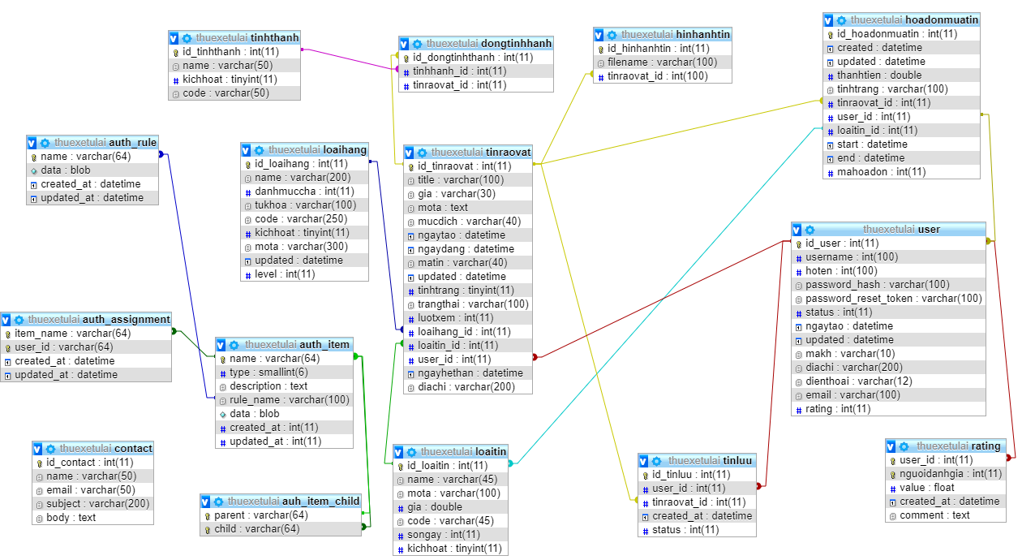
Cơ sở dữ liệu của hệ thống iCars

Slide 13
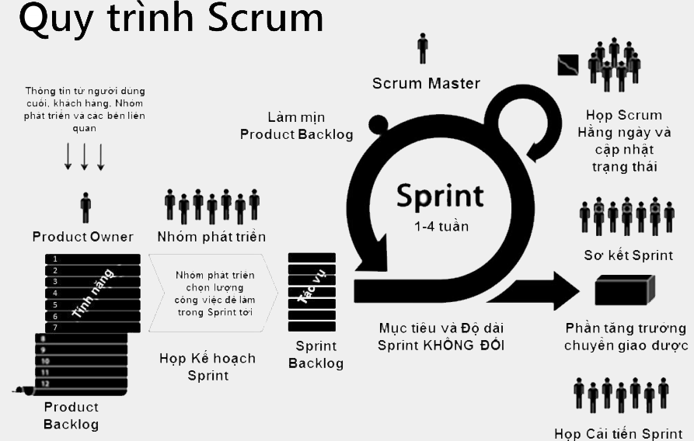
5. QUY TRÌNH PHÁT TRIỂN

Slide 14
SCRUM PROCESS
Sprint | Chức năng | Ngày bắt đầu | Ngày kết thúc | Tổng thời gian
1 | Đăng nhập Đăng kí Quản lý Users Phân quyền Quản lý danh mục Quản lý thông tin cá nhân | 20/06/2018 | 03/07/2018 | 14 ngày
2 | Đăng tin Tìm kiếm Duyệt yêu cầu thuê Liên hệ Lưu tin Quản lý hóa đơn mua tin | 06/07/2018 | 19/07/2018 | 14 ngày

Slide 15









CÔNG NGHỆ SỬ DỤNG

Slide 16
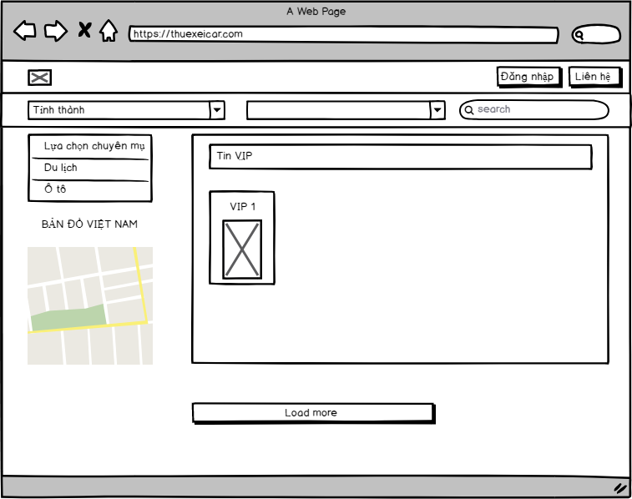
THIẾT KẾ GIAO DIỆN
Giao diện trang chủ

Slide 17
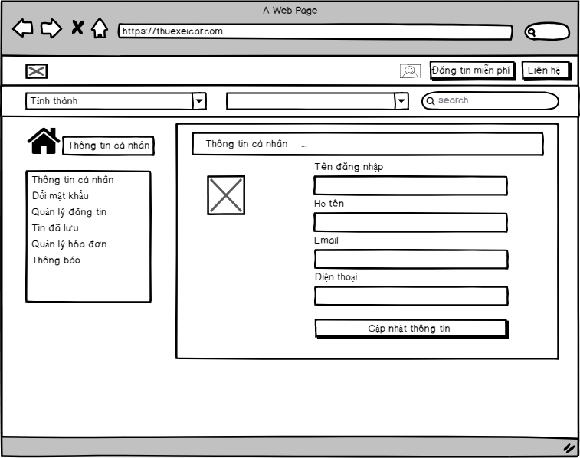
THIẾT KẾ GIAO DIỆN
Giao diện quản lý thông tin cá nhân

Slide 18
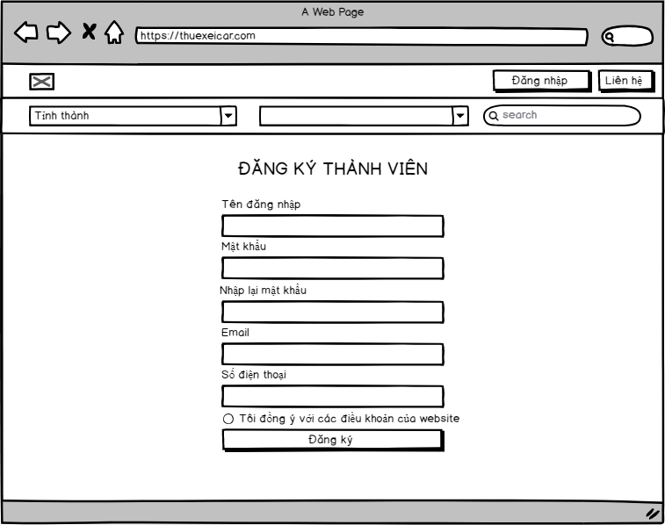
THIẾT KẾ GIAO DIỆN
Giao diện đăng ký

Slide 19
THIẾT KẾ GIAO DIỆN
Giao diện đăng ký

Slide 20
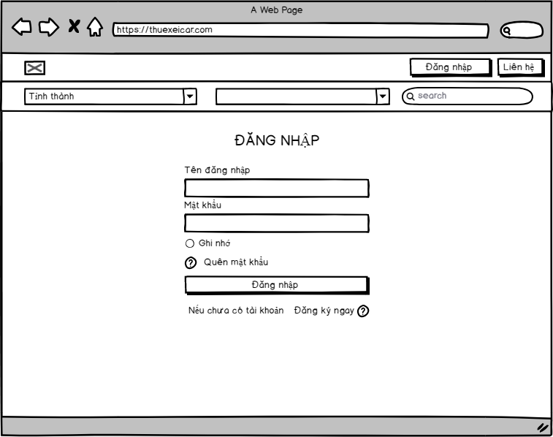
THIẾT KẾ GIAO DIỆN
Giao diện đăng nhập

Slide 21
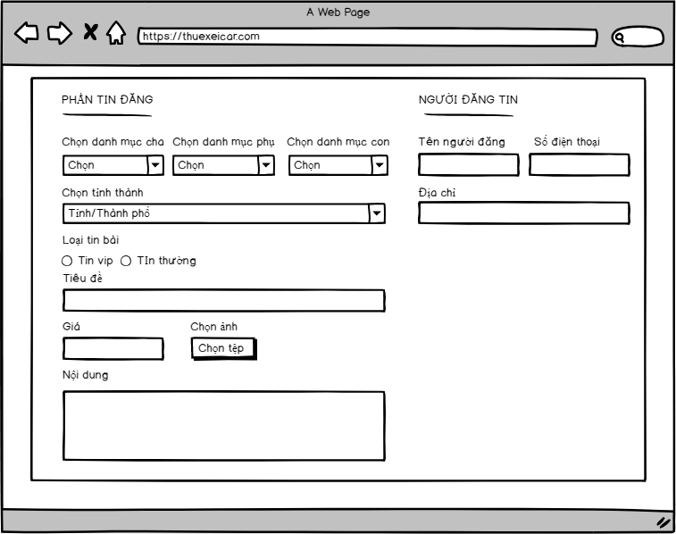
THIẾT KẾ GIAO DIỆN
Giao diện đăng tin

Slide 22
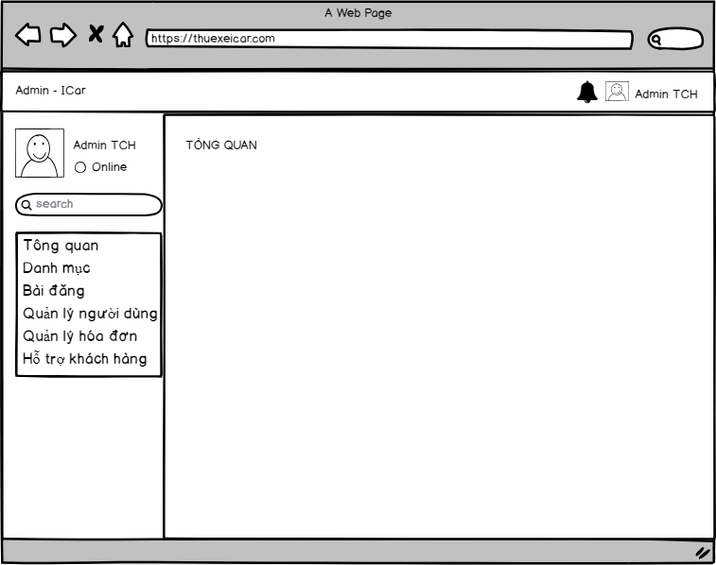
THIẾT KẾ GIAO DIỆN
Giao diện Admin

Slide 23
5. KẾT QUẢ ĐẠT ĐƯỢC
Về mặt lý thuyết:
Nắm vững lý thuyết về quy trình Scrum.
Nắm vững lý thuyết về lập trình hướng đối tượng, phân tích và thiết kế hướng đối tượng, cơ sở dữ liệu.
Nắm vững lý thuyết ngôn ngữ lập trình PHP và YII2 Framework.
Nắm vững các quy trình kiểm thử.
Viết Test Plan.
Kiến thức về thiết kế Test Case.
Nắm rõ các bản thiết kế và yêu cầu người dùng đối với ứng dụng.

Slide 24
Về thực hành:
Đã hoàn thành xây dựng Website thuê xe trực tuyên mang tên iCars trên môi trường web.
Hoàn thành cơ bản các chức năng của một người dùng
Đăng nhập, đăng kí, đăng xuất, tìm kiếm, đánh giá.
Quản lý thông tin cá nhân, yêu cầu thuê xe, hủy yêu cầu thuê.
Khiếu nại, xem thông tin của người dùng và lịch sử giao dịch.
Hoàn thành cơ bản các chức năng của người cho thuê xe
Đăng tin, đăng nhập, đăng ký, tìm kiếm.
Quản lý bài đăng, quản lý thông tin cá nhân, xem thông tin người dùng.
Quản lý yêu cầu thuê, khiếu nại, lịch sử giao dịch.
Chỉnh sửa bài đăng
Duyệt yêu cầu thuê.

Slide 25
Hoàn thành cơ bản các chức năng của một người quản trị hệ thống.
Quản lý khiếu nại.
Quản lý lịch sử giao dịch.
Quản lý đăng nhập.
Gửi yêu cầu.
Quản lý bài đăng người dùng.

Slide 26
Hướng phát triển:
Phát triển thêm một số chức năng như bản đồ về khu vực, hỗ trợ chỉ đường và định vị để môi trường cho thuê trở nên sôi động và hấp dẫn hơn.
Bổ sung thêm cớ sở giữ liệu.
Cố gắng phát triển để tương thích với môi trường điện thoại thông minh.

Slide 27

Sản phẩm demo

Slide 28
Thank you

